Slide 1
Sistema VASPA
VASPA Team:
Fabricio González
Francisco Estrada
Nicolás Sartini
Laboratorio de Desarrollo de Software

Slide 2
Temario
Introducción – Sistema VASPA
Propuesta inicial de proceso
Requerimientos del Sistema
Modelo de Casos de Uso
Diagrama de Casos de Uso

Slide 3
Introducción – Sistema VASPA
Visualización
Administración
Seguimiento

Slide 4
Propuesta de Proceso I
Profesor ingresa al Sistema VASPA y carga un formulario con datos del Programa (sólo visualiza aquellos campos que puede modificar)
Cuando Profesor presiona “Guardar y Enviar” se les notifica al área de Secretaría Académica y al Departamento correspondiente que tienen un Programa para revisar
Tanto Secretaría Académica como Departamento pueden hacer comentarios (sólo en las secciones que les corresponde revisar). Si el Programa es correcto, ambos sectores lo “aprueban”. Caso contrario, se notifica a Profesor que haga correcciones
Profesor genera PDF, imprime el programa aprobado y se acerca a Secretaría Académica con dos copias firmadas
Secretaría Académica firma los programas y los envía al Departamento correspondiente. Esta acción se registra en el Sistema.
Departamento firma los programas y los envía a Secretaría Académica. Cuando los reciben, registran esta acción en el Sistema.

Slide 5
Propuesta de Proceso II
Aclaraciones:
Aún no hemos definido que información valida cada área
¿Incorporar a Director de Escuela en el futuro?
Subsistema de Seguimiento simple
Notificaciones por correo electrónico
No se ha definido si son sólo dos copias firmadas
No se ha definido como proceder si el profesor no responde el correo electrónico ni carga su programa

Slide 6
Especificación de Requerimientos I
El sistema deberá:
Permitir a los empleados de SA obtener información del estado de los programas (su vigencia, si está firmado) mediante la selección de una determinada carrera y asignatura.
Permitir a los empleados de SA enviar notificaciones de alerta a los docentes mediante un correo electrónico auto programado (para que envíen el programa, y para que pasen a firmar) y mantener un registro de ellas.
Permitir a los docentes la carga de datos del programa mediante formularios.
Generar el programa (documento en PDF), con los datos del formulario.
Permitir a los empleados de SA revisar que determinados datos del programa (nombre, códigos, correlatividades, contenido mínimo) sean correctos y comentar en el caso de que no lo sean.

Slide 7
Especificación de Requerimientos II
El sistema deberá:
Permitir al director del departamento revisar que determinados datos del programa (a definir) sean correctos y comentar en el caso de que no lo sean.
Permitir a los empleados de SA subir el programa válido (firmado) digitalizado.
Permitir a la comunidad universitaria (alumnos, docentes y SA) visualizar los programas en PDF.
Permitir a los empleados de SA hacer un seguimiento de la ubicación física de los programas firmados.
Permitir alta/baja/modificación de docentes responsables

Slide 8
Especificación de Requerimientos III
El sistema deberá:
Permitir alta/baja/modificación de asignaturas
Permitir alta de carreras
Permitir que se almacenen varios programas por asignatura
Permitir al personal de SA cambiar un programa escaneado en pdf, en el caso de haber subido el incorrecto.
Permitir al personal administrativo obtener listado de las asignaturas en la cuales no se presentaron los programas de acuerdo a un año especifico.

Slide 9
Especificación de Requerimientos IV
El sistema deberá:
Permitir al personal de SA obtener un listado de los diferentes planes de cada carrera.
Permitir al personal de SA seleccionar la ubicación a la cual fue enviado el programa o donde se encuentra el mismo, mediante una lista desplegable (SA, Departamento).
Precargar el formulario con datos existentes en la BD.
Permitir al docente modificar el programa de asignatura, a partir de las observaciones marcadas por el empleado de SA y jefe de departamento.

Slide 10
Especificación de Requerimientos V
Requerimientos No Funcionales:
El documento generado debe ser un archivo PDF de acuerdo a lo establecido en la Resolución 202/05-CS-UNPA que aprueba el formato de programas analíticos de espacios curriculares.
El sistema debe ser de fácil uso por el usuario, así como de fácil adaptación al mismo. (Usabilidad)
Tiempo de respuesta aceptable
El acceso al Sistema se realizará mediante el correo electrónico institucional, en el caso de Profesores, Departamento y Empleados SA. (Seguridad)
El sistema deberá ser compatible con navegadores google chrome, mozilla firefox

Slide 11
Modelo de Casos de Uso I
Actores:
Profesor: Es el encargado de cargar el formulario con los datos correspondientes para generar el programa de asignatura y de presentar el programa (impreso) en Secretaria Académica.
Empleado Secretaría Académica: Es el encargado de gestionar los programas de asignaturas (solicitar, controlar, modificar, cargar).
Departamento: Es el responsable de controlar/ revisar los programas de asignatura.
Invitado: Es cualquier persona que no se haya autentificado en el sistema. Puede visualizar y descargar los programas de asignatura correspondientes.

Slide 12
Modelo de Casos de Uso II
Casos de Uso:
Ingresar al Sistema
Actores: Invitado
Propósito: Permitir al invitado poder autentificarse en el sistema mediante su correo institucional y tener acceso a determinadas acciones de acuerdo a su rol.
Visualizar Programa
Actores: Invitado
Propósito: Permitir al Invitado visualizar el programa (documento en PDF).

Slide 13
Modelo de Casos de Uso III
Casos de Uso:
Ver Información Asignatura
Actores: Empleado Secretaría Académica
Propósito: Permitir al Empleado Secretaría Académica visualizar la información importante (docente titular y vigencia del programa) de una asignatura.
Enviar Notificación
Actores: Empleado Secretaría Académica, profesor y departamento
Propósito: Permitir al Empleado Secretaría Académica, profesor y departamento enviar notificaciones de aviso.

Slide 14
Modelo de Casos de Uso IV
Casos de Uso:
Revisar Formulario Programa
Actores: Empleado Secretaría Académica, Departamento
Propósito: Permitir al Empleado Secretaría Académica y al director del departamento revisar las secciones correspondientes del formulario del programa, realizando observaciones (en el caso que corresponda) al final del mismo, para que el docente realice las modificaciones necesarias.
Modificar Formulario Programa
Actores: Profesor
Propósito: Permitir al profesor modificar los campos del formulario de un programa de una determinada asignatura.

Slide 15
Modelo de Casos de Uso V
Casos de Uso:
Seguir Programa
Actores: Empleado Secretaría Académica
Propósito: Permitir al Empleado Secretaría Académica el seguimiento del programa, para saber dónde y cuantos días se encuentra el programa durante el proceso de firmas.

Slide 16
Modelo de Casos de Uso VI
Casos de Uso:
Obtener Asignaturas Pendientes
Actores: Empleado Secretaria Académica
Propósito: Permitir al empleado de Secretaría Académica obtener un listado de las asignaturas, a partir de una carrera seleccionada, en la cuales no se presentaron los programas de acuerdo a un año especifico.
Generar Programa PDF
Actores: Profesor
Propósito: Permitir al Profesor generar un programa en formato .PDF a partir de los formularios.

Slide 17
Modelo de Casos de Uso VII
Casos de Uso:
Cambiar Programa
Actores: Empleado Secretaria Académica
Propósito: Permitir al empleado de Secretaria Académica cambiar un programa escaneado en PDF, en el caso de haber subido el incorrecto.
Subir Programa Firmado
Actores: Empleado Secretaria Académica
Propósito: Permitir al Empleado Secretaría Académica cargar en el sistema el programa escaneado del documento (programa impreso) firmado por todas las autoridades correspondientes (docente, Secretaría Académica, departamento).

Slide 18
Modelo de Casos de Uso VIII
Casos de Uso:
Gestionar Asignatura
Actores: Empleado Secretaria Académica
Propósito: Permitir al empleado de Secretaria Académica dar de alta, modificar o dar de baja Asignaturas.
Gestionar Profesor
Actores: Empleado Secretaria Académica
Propósito: Permitir al empleado de Secretaria Académica dar de alta, modificar o dar de baja Profesores.
Alta de Carrera
Actores: Empleado Secretaria Académica
Propósito: Permitir al empleado de Secretaria Académica dar de alta una carrera.

Slide 19
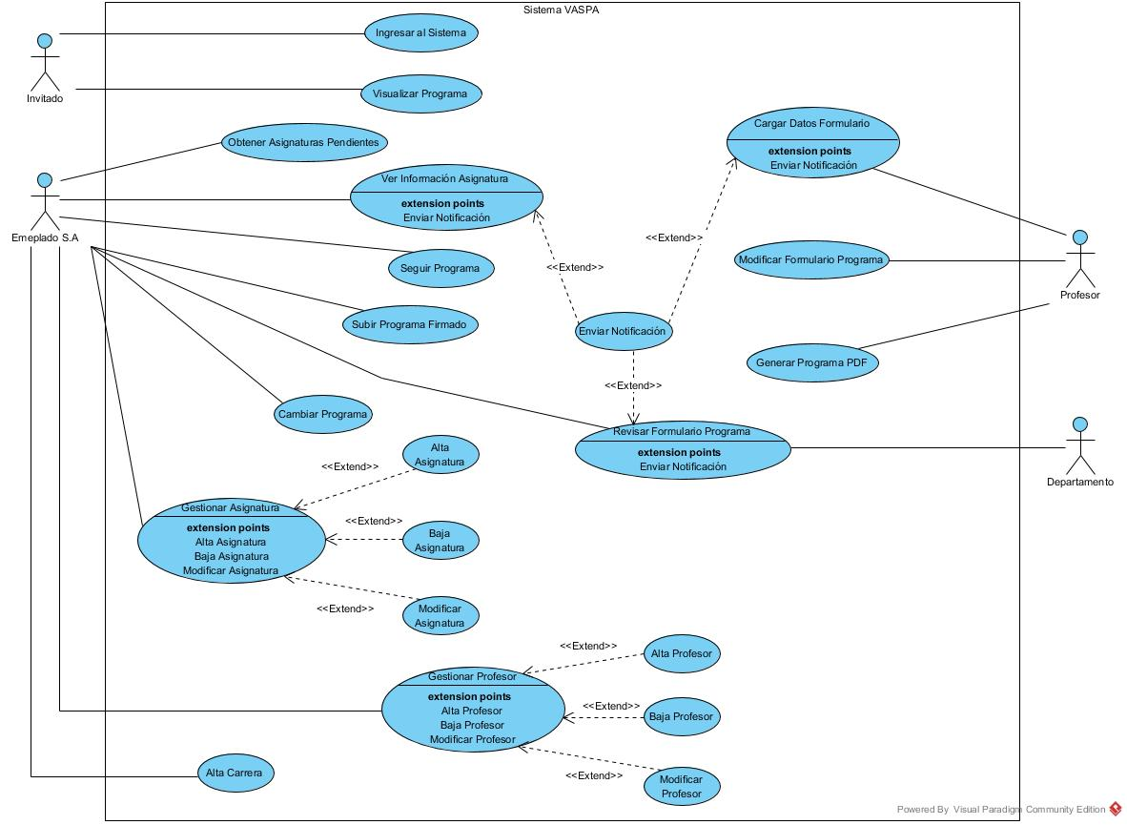
Diagrama de Casos de Uso

Slide 20
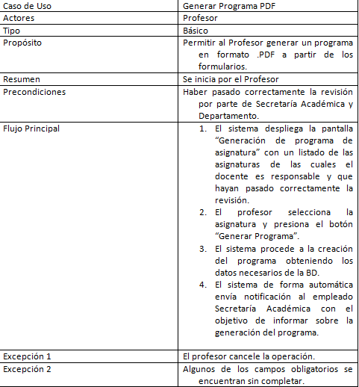
Especificación de Casos de Uso
Ejemplo:

Slide 21
¡Muchas gracias!

